Slide 1


54º Fórum Permanente de Controle Interno - CGE
Plano de Atividades
ASCOU
Outubro/2023

Slide 2

Plano de atividades – ASCOU CGE
Aplicação de Checklists de verificação;
Apoio às atividades de elaboração da Prestação de Contas Anual (PCA) a ser apresentada ao Tribunal de Contas do Estado;
Monitorar as recomendações emitidas no Relatório de Monitoramento do Sistema de Controle Interno;
Monitorar as recomendações emitidas pelo TCE no âmbito das PCA’s.
Monitoramento das ações propostas no Programa de Integridade;
Relatório de Monitoramento do Sistema de Controle Interno;
Gestão de Riscos e monitoramento dos processos críticos/prioritários;

Slide 3
Plano de atividades – ASCOU CGE
Gestão de Riscos
  Seleção a partir de processos mapeados;
  Gestão de riscos em conjunto com a área responsável pelo processo;
  Monitoramento contínuo pela área responsável pelo processo;
  Monitoramento feito pela ASCOU;
Portaria nº 05/2021 – Metodologia de Gestão de Riscos

Slide 4
Plano de atividades – ASCOU CGE
Aplicação de Checklists
  Formalização de instrumentos e aditivos contratuais;
  Execução da despesa pública;
Informar a área envolvida
Solicitação de documentos
Execução da verificação
Comunicação dos resultados
Verificar o atendimento dos critérios legais apontados no checklist.
Dar conhecimento a área envolvida e a Gestão Superior dos resultados da verificação.
Comunicação Interna

Slide 5
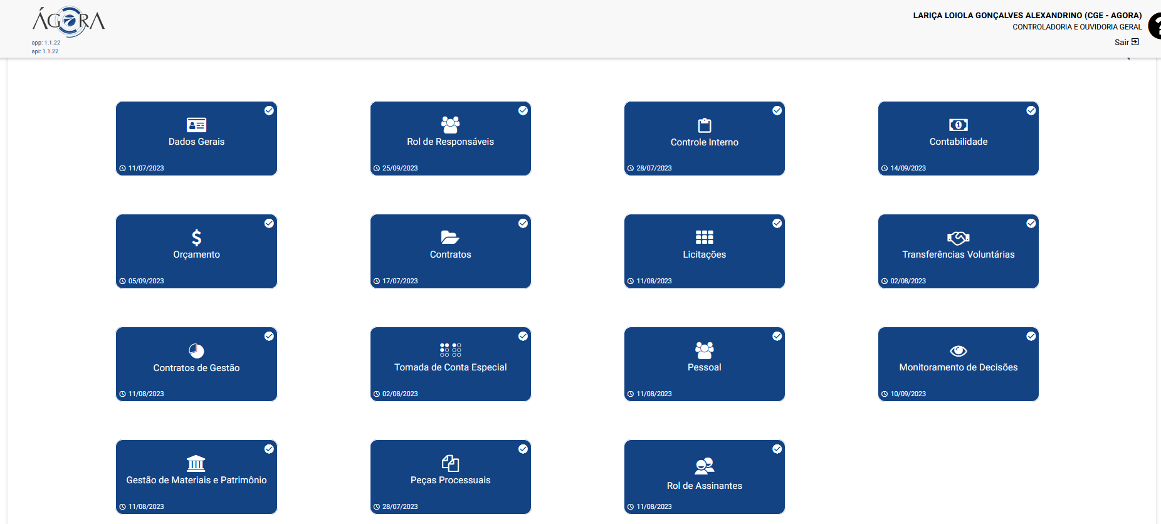
Plano de atividades – ASCOU CGE
Apoio na elaboração da Prestação de Contas Anual
Grupo de Trabalho para monitorar as Prestações de Contas Anuais GT-PCA

Slide 6
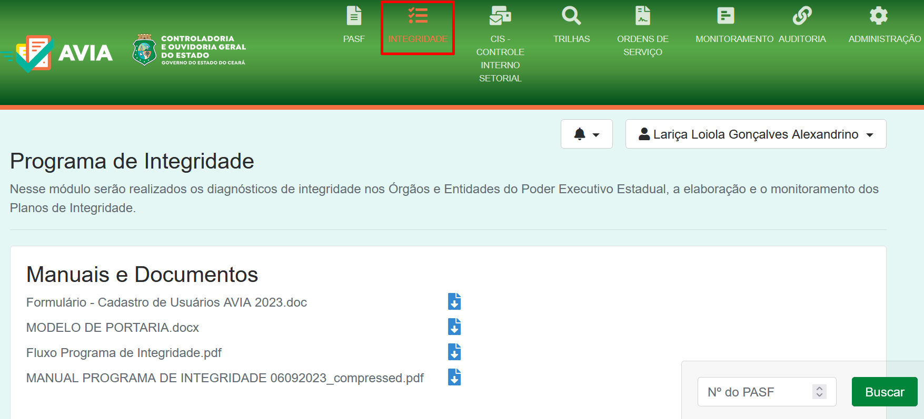
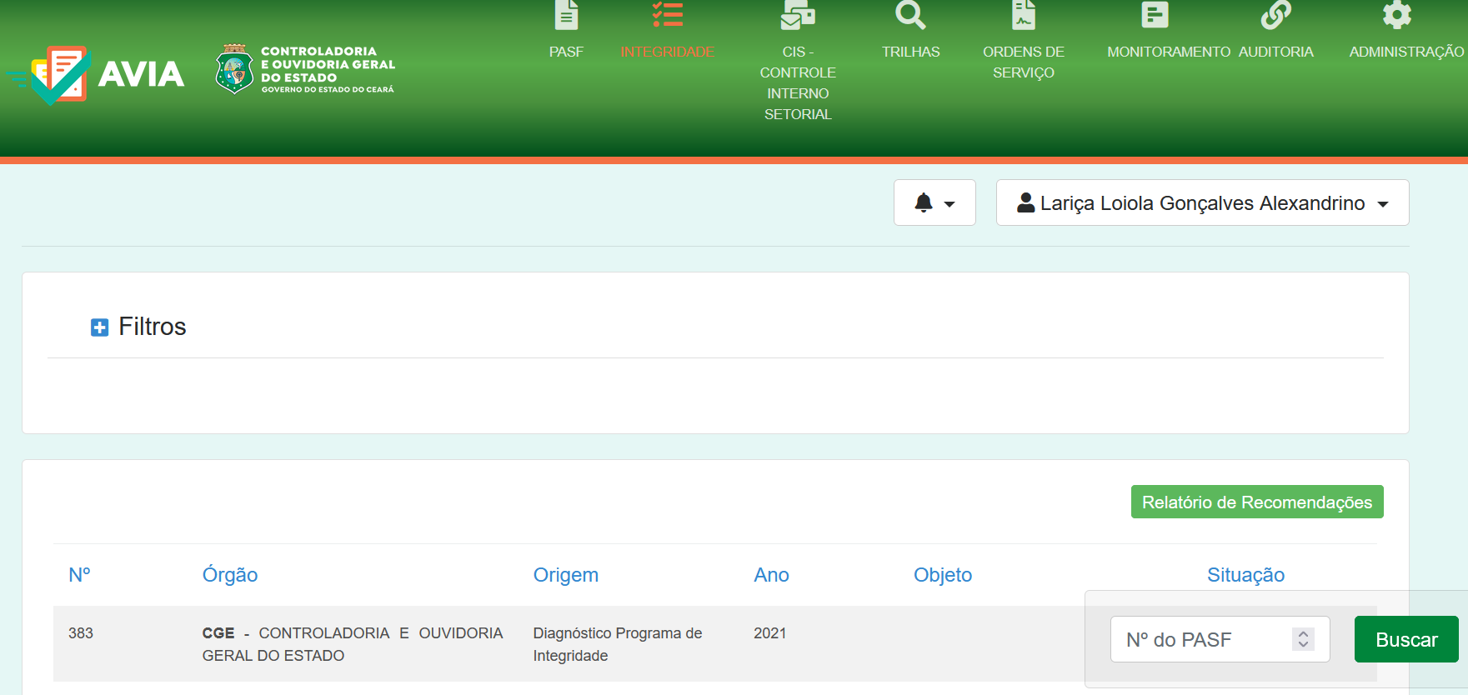
Programa de Integridade - CGE

Slide 7
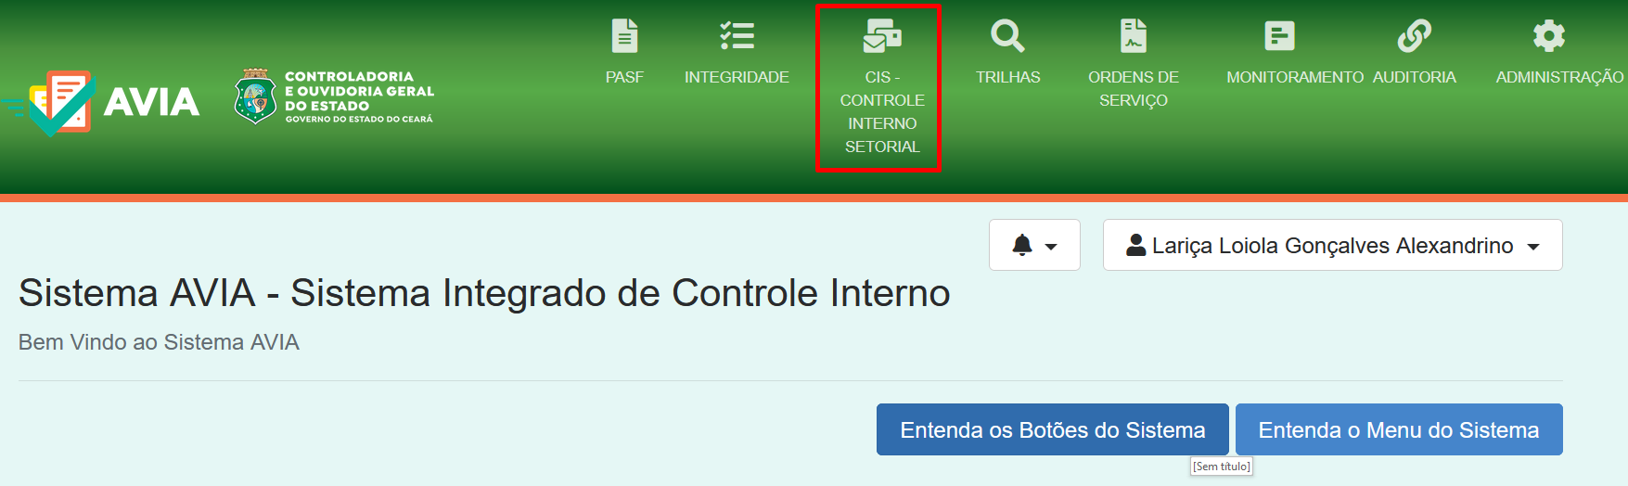
Monitoramento das recomendações no módulos CIS – AVIA
Origem das recomendações:
Recomendações emitidas pelo TCE
Recomendações emitidas no Relatório de Monitoramento do Sistema de Controle Interno
Demais recomendações decorrentes das atividades do Controle Interno

Slide 8

ARTICULAÇÃO ENTRE AS ÁREAS
  A articulação entre as áreas é fundamental para a execução do trabalho da Assessoria de Controle Interno e Ouvidoria, sem a qual não seria possível o gerenciamento de riscos, o atendimento às demandas de ouvidoria, o acompanhamento dos controles estabelecidos, o monitoramento da PCA, das ações do Programa de Integridade e etc.

Slide 9

EQUIPE ASCOU - CGE
Lariça Loiola
Isabelle Menezes
Ivanilza Fernandes
Élida dos Anjos
Obrigada!

